Slide 1
Application de gestion de photos (Photography)
Réalisé par
Ismaël MOHAMED BOUH
Tutrice:
Laurence DUVAL

Slide 2
Sommaire
Principales fonctionnalités
Fonctionnement principal (MVC)
Modélisation de la base de données
Cas d’utilisation
Technologies utilisées
Appel Automatique des contrôleurs/méthodes
Démonstration
Conclusion

Slide 3
Fonctionnalités principales (Visiteur)
Possibilité de charger plus de contenu
Filtrage des photos selon une catégorie
Ajout d’un commentaire sous une photo

Slide 4
Fonctionnalités Principales (Utilisateur)
Accès aux statistiques de ses photos
Possibilité d’ajouter un dossier
Liberté de modifier les caractéristiques d’une photo
Moyens de supprimer les commentaires avec des propos choquants

Slide 5
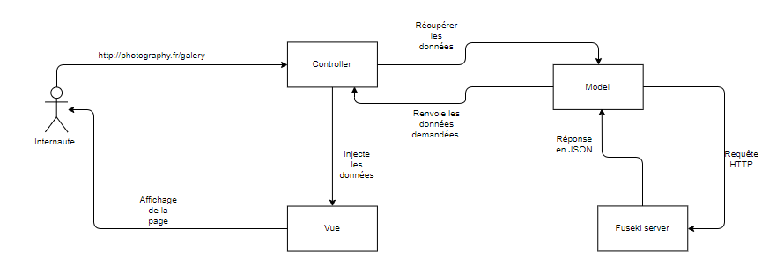
Fonctionnement Principal (mVC)

Slide 6
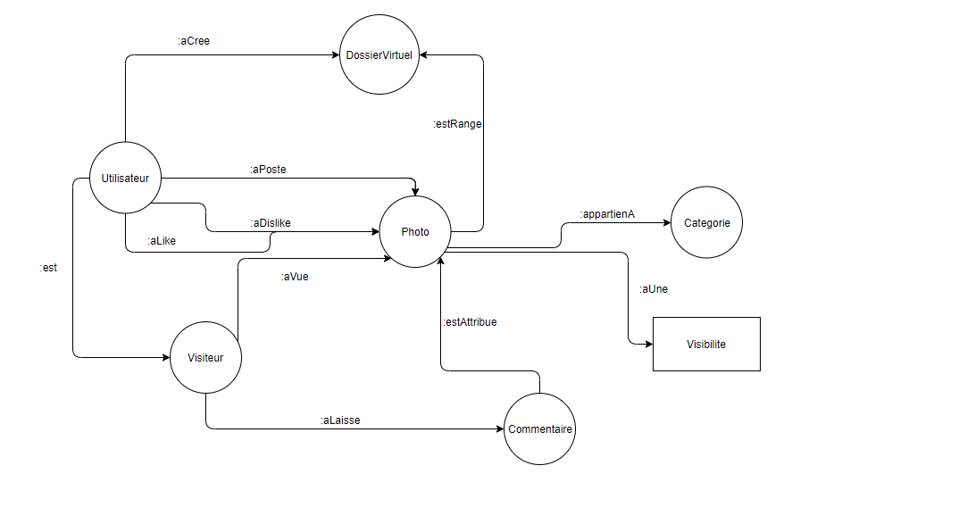
Modélisation de la base de données

Slide 7
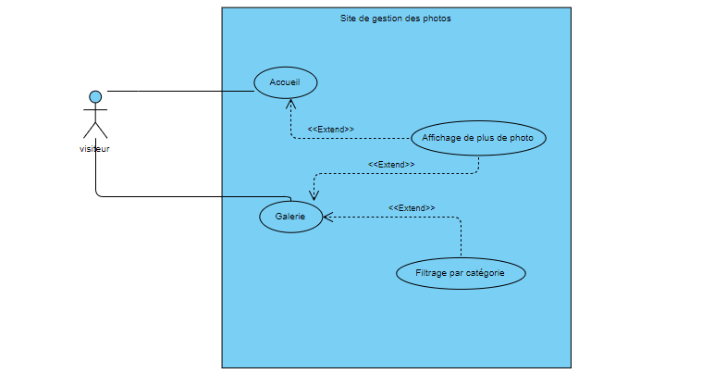
Cas d’utilisation (VISITEUR)

Slide 8
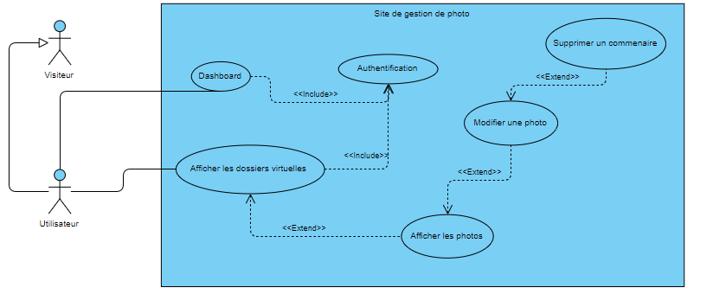
Cas d’utilisation (Utilisateur)

Slide 9
Technologies utilisées
TypeScript: Super set du JavaScript
Node.js: JavaScript coté serveur
Webpack: Modularisation du cote JavaScript coté client
React.js: Composant interactif
Apache Jena: Base de données TripleStore
Bootstrap: Framework CSS

Slide 10
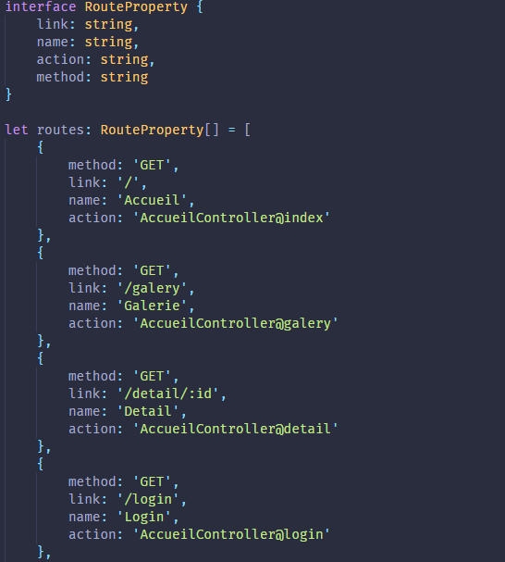
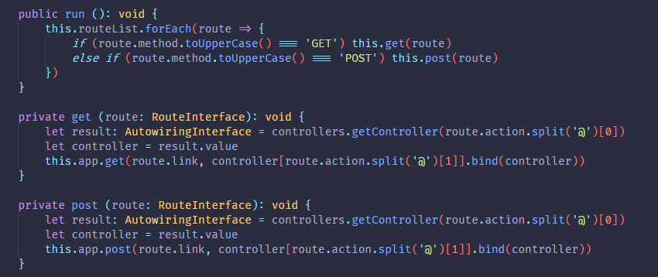
Appel Automatique des contrôleurs/méthodes

Slide 11
Démonstration

Slide 12
Conclusion
Mettre en place un environnement MVC
Structure des dossiers
Associer plusieurs technologies
Automatisation de certaines tâches
Résoudre des problèmes
Apprendre des nouvelles choses

